Slide 1
Что внутри
Архитектура мобильного приложения магазина мебели с AR-примеркой
• C4 Context: кто использует систему и с какими внешними системами она взаимодействует
• C4 Container: из каких технических контейнеров состоит решение
• Domain Model: какие бизнес-сущности и value objects лежат в основе предметной области
• UML Core + Scaled Architecture: как реализован ключевой PDP-AR-сценарий и как ядро связано с инфраструктурой
• Facade Diagram: как скрыта сложность iOS AR-подсистемы
Подготовлено автоматически из draw.io диаграмм

Slide 2
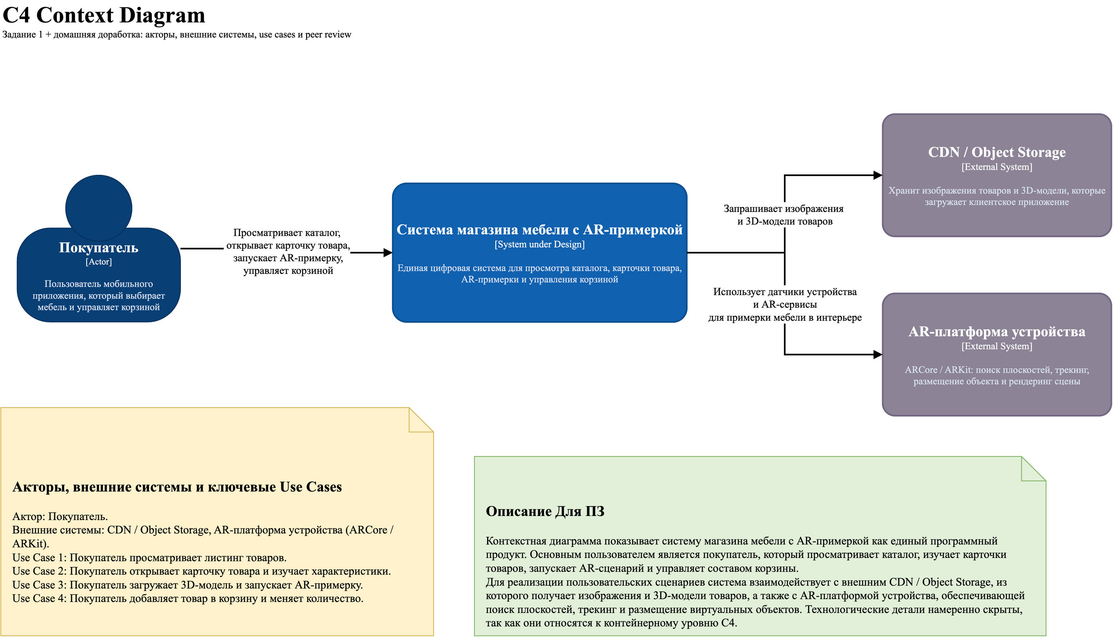
C4 Context
Кто взаимодействует с системой и какие внешние зависимости есть у проекта
Что показывает диаграмма
• Система рассматривается как единый программный продукт магазина мебели с AR-примеркой.
• Основной актор: покупатель, который просматривает каталог, открывает карточку товара, запускает AR и управляет корзиной.
• Внешние системы: CDN/Object Storage для медиа и 3D-моделей, а также ARCore/ARKit как платформенные AR-сервисы устройства.
Эта схема нужна, чтобы зафиксировать границы системы и ключевые пользовательские use cases до обсуждения технологий.
Лабораторная 1, страница 1

Slide 3
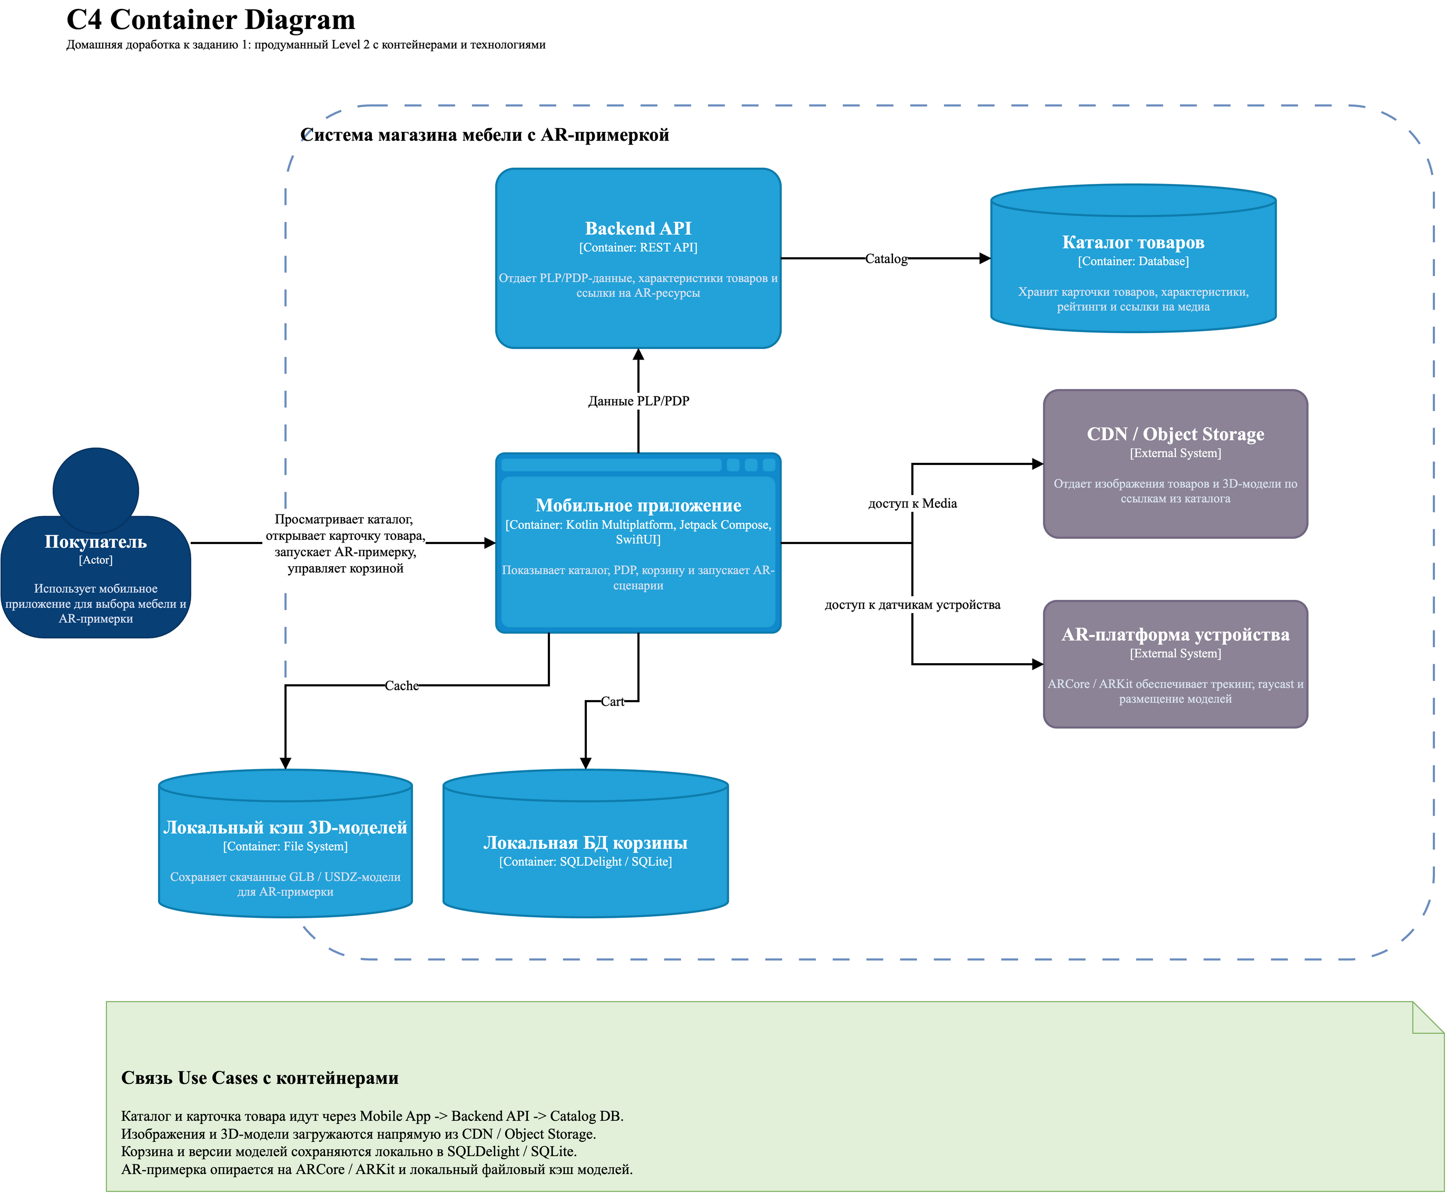
C4 Container
Из каких технических контейнеров состоит решение и где живут данные
Что показывает диаграмма
• Пользователь работает через мобильное приложение, которое получает данные каталога через Backend API.
• Карточки товаров и ссылки на медиа живут в каталоге, а корзина и metadata моделей хранятся локально.
• AR-сценарий опирается на локальный файловый кэш 3D-моделей и на платформенные сервисы ARCore/ARKit.
Эта схема раскрывает систему до уровня контейнеров и показывает, как пользовательские сценарии распределяются по техническим блокам.
Лабораторная 1, страница 2

Slide 4
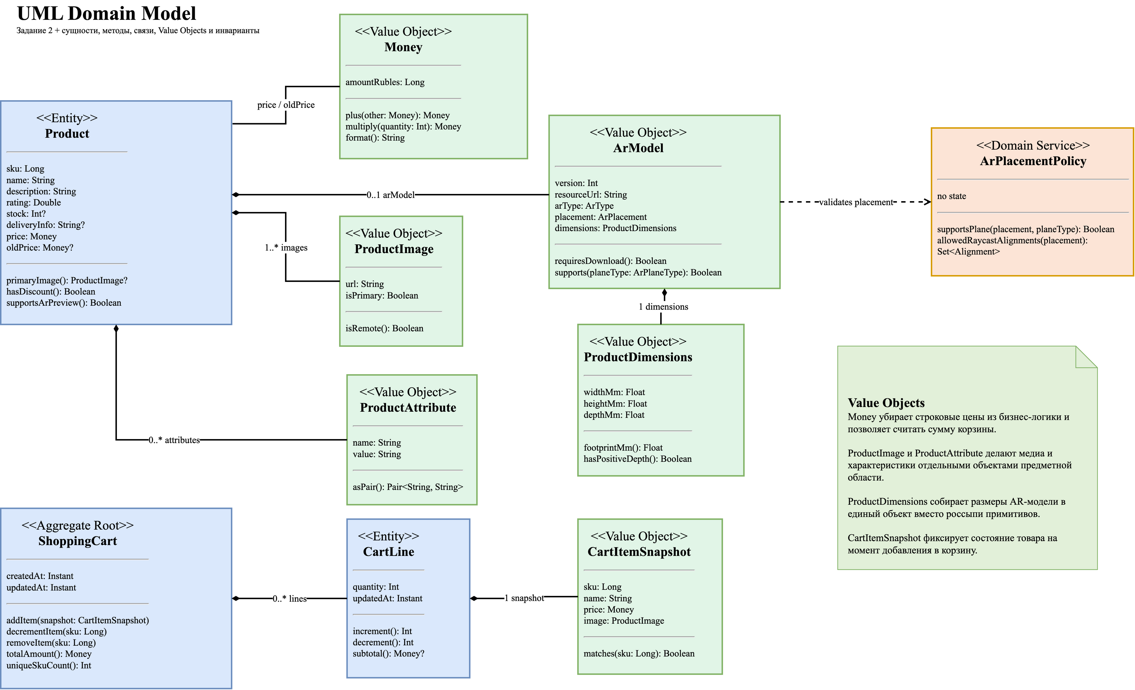
Domain Model
Какие бизнес-сущности лежат в основе предметной области проекта
Что показывает диаграмма
• Центральные сущности: Product и ShoppingCart; CartLine живет внутри корзины как часть агрегата.
• Value Objects выделены отдельно: Money, ProductImage, ProductAttribute, ArModel, ProductDimensions, CartItemSnapshot.
• Смысл диаграммы не в БД, а в бизнес-логике: поведении сущностей, связях и инвариантах предметной области.
Здесь фиксируется доменная модель без SQL-типов и таблиц: сначала сущности и их смысл, потом уже возможный ORM-маппинг.
Лабораторная 1, страница 3

Slide 5
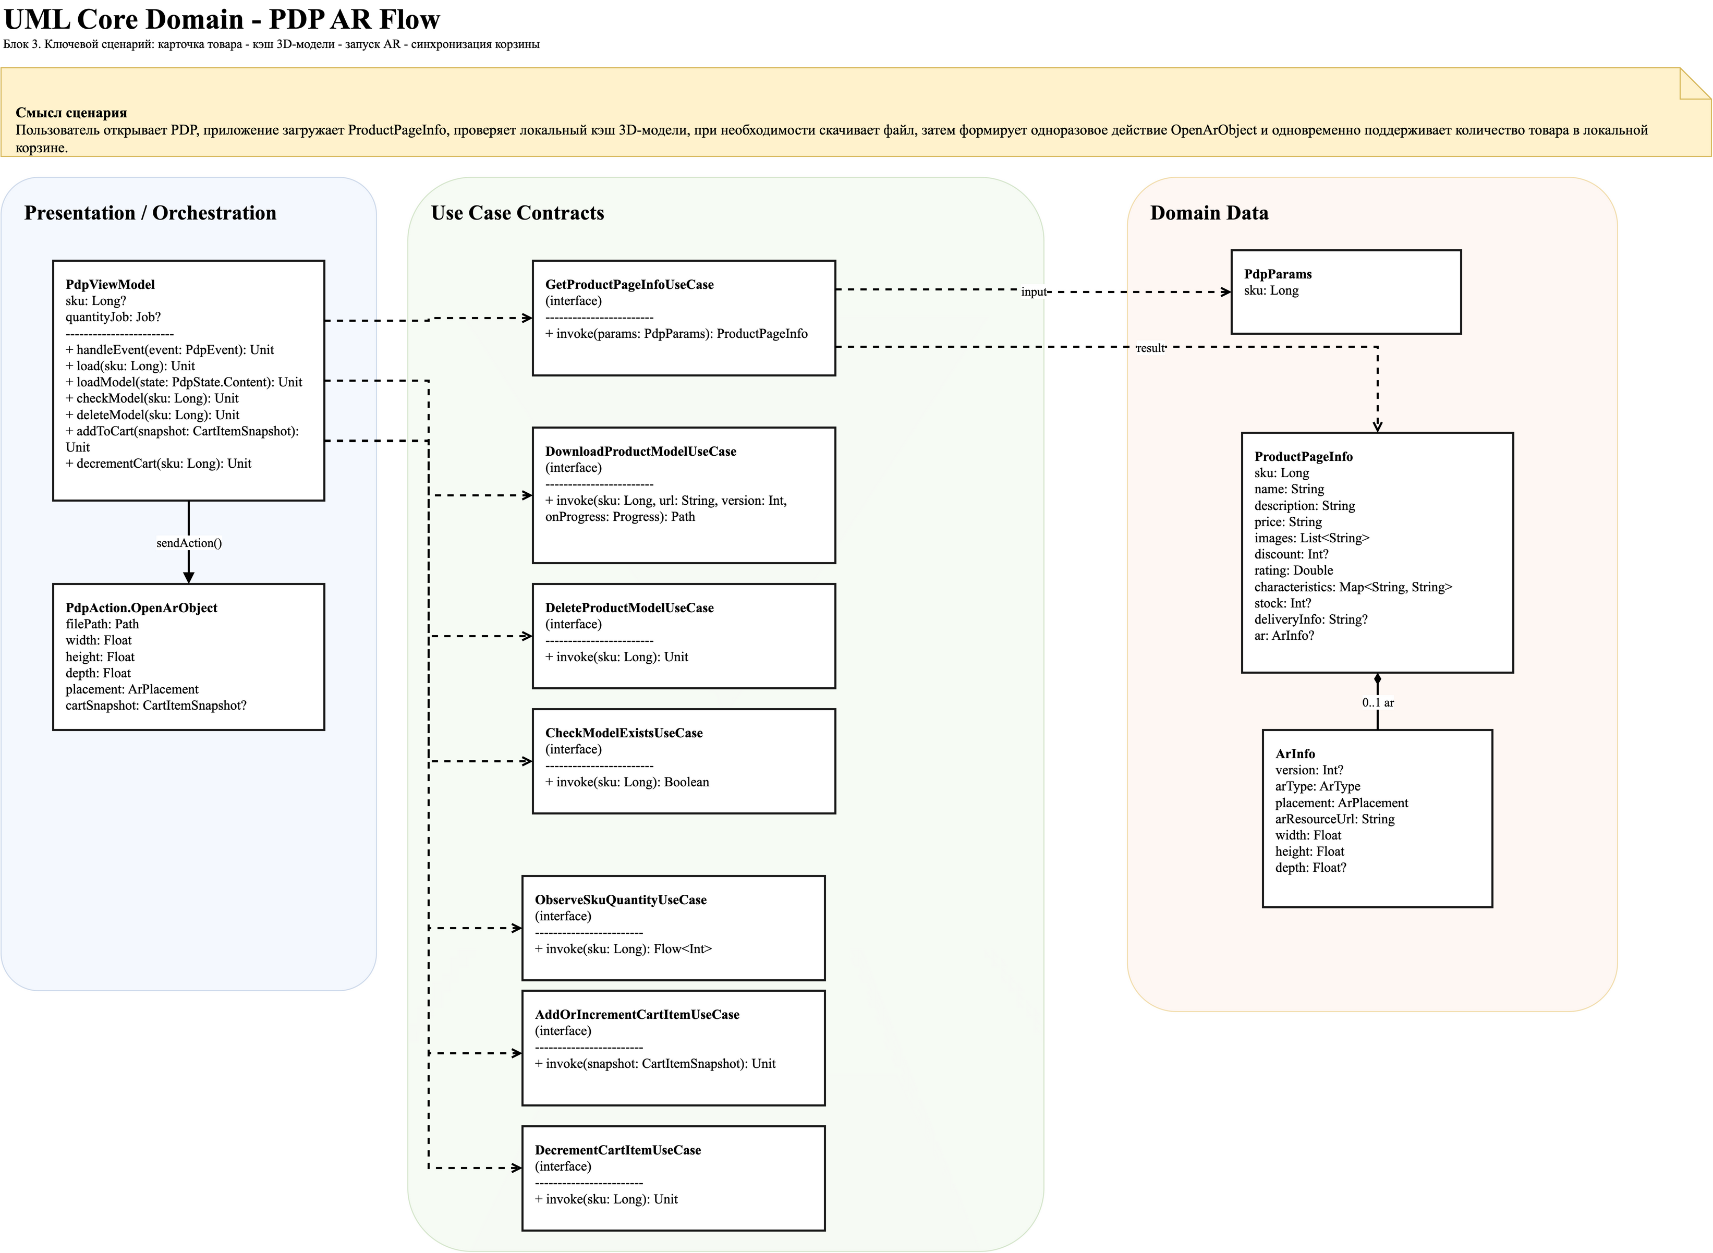
UML Core Domain: PDP AR Flow
Ключевой сценарий внутри ядра приложения
Что показывает диаграмма
• PdpViewModel оркестрирует сценарий карточки товара и знает только use case-контракты.
• Сценарий: загрузить ProductPageInfo, проверить локальный кэш модели, при необходимости скачать 3D-файл и выпустить OpenArObject.
• Параллельно через отдельные use cases поддерживается наблюдение и изменение количества товара в локальной корзине.
Эта схема показывает core-логику ключевого AR-сценария без привязки к конкретной инфраструктуре.
Лабораторная 2, страница 1

Slide 6
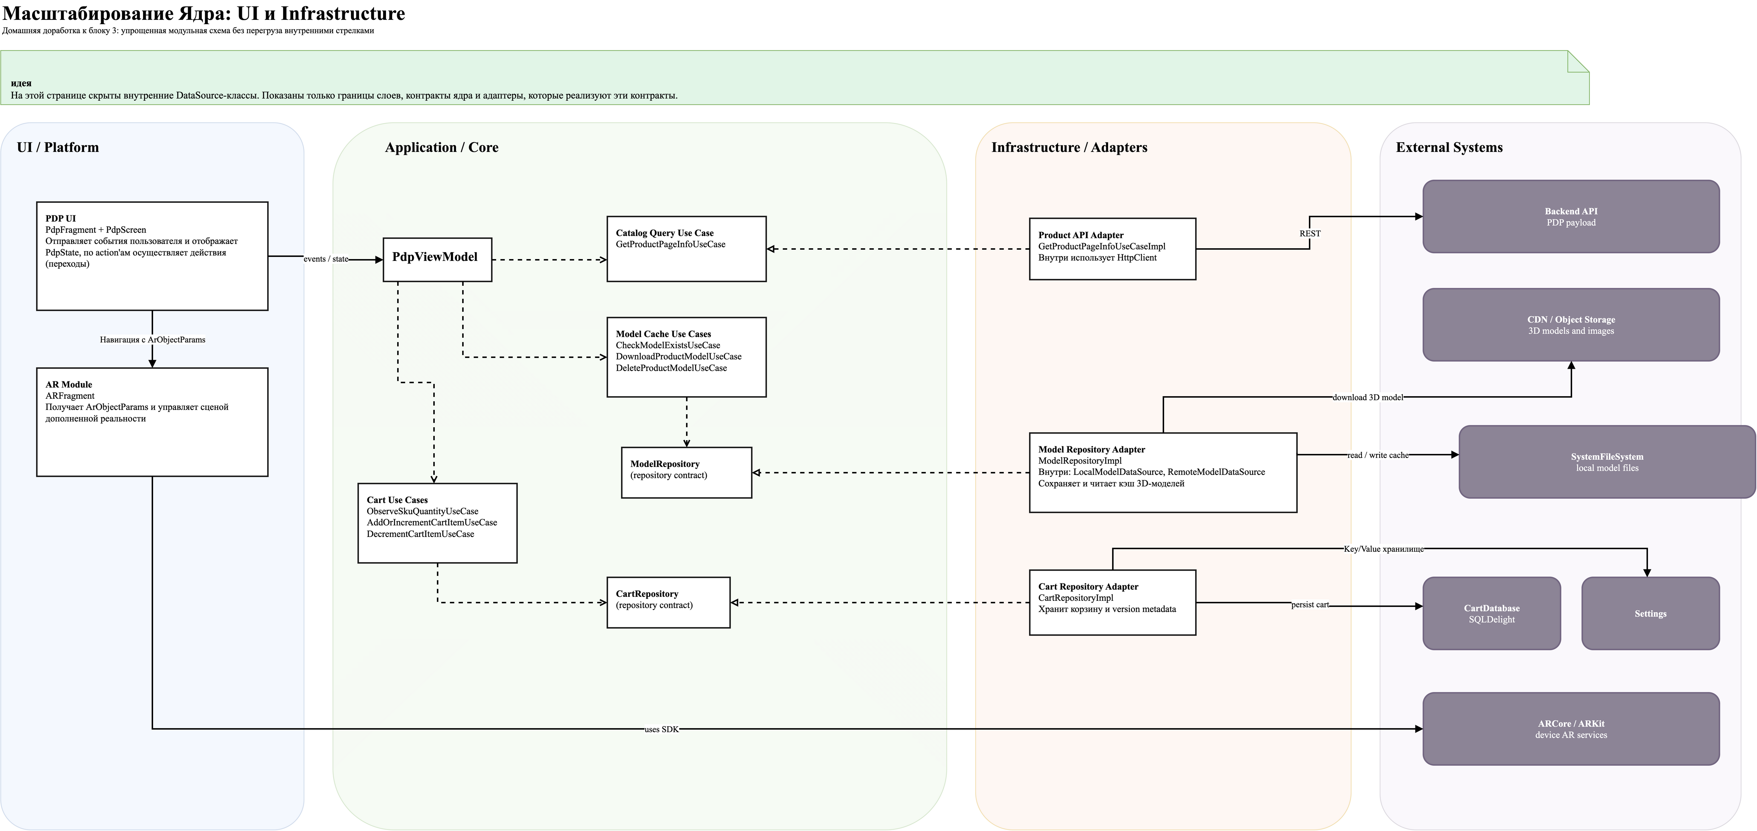
Scaled Architecture
Как UI, core и инфраструктура соединяются в общем архитектурном контуре
Что показывает диаграмма
• Слева расположен UI, в центре core со ViewModel, use cases и repository contracts, справа adapters и внешние системы.
• UI не ходит напрямую в сеть, БД или файловую систему: все идет через ViewModel и use case-контракты.
• Диаграмма иллюстрирует Clean Architecture, DIP и возможность менять concrete-реализации без переписывания ядра.
Главная мысль: зависимости направлены к абстракциям, а инфраструктура подключается как внешний слой через adapters.
Лабораторная 2, страница 2

Slide 7
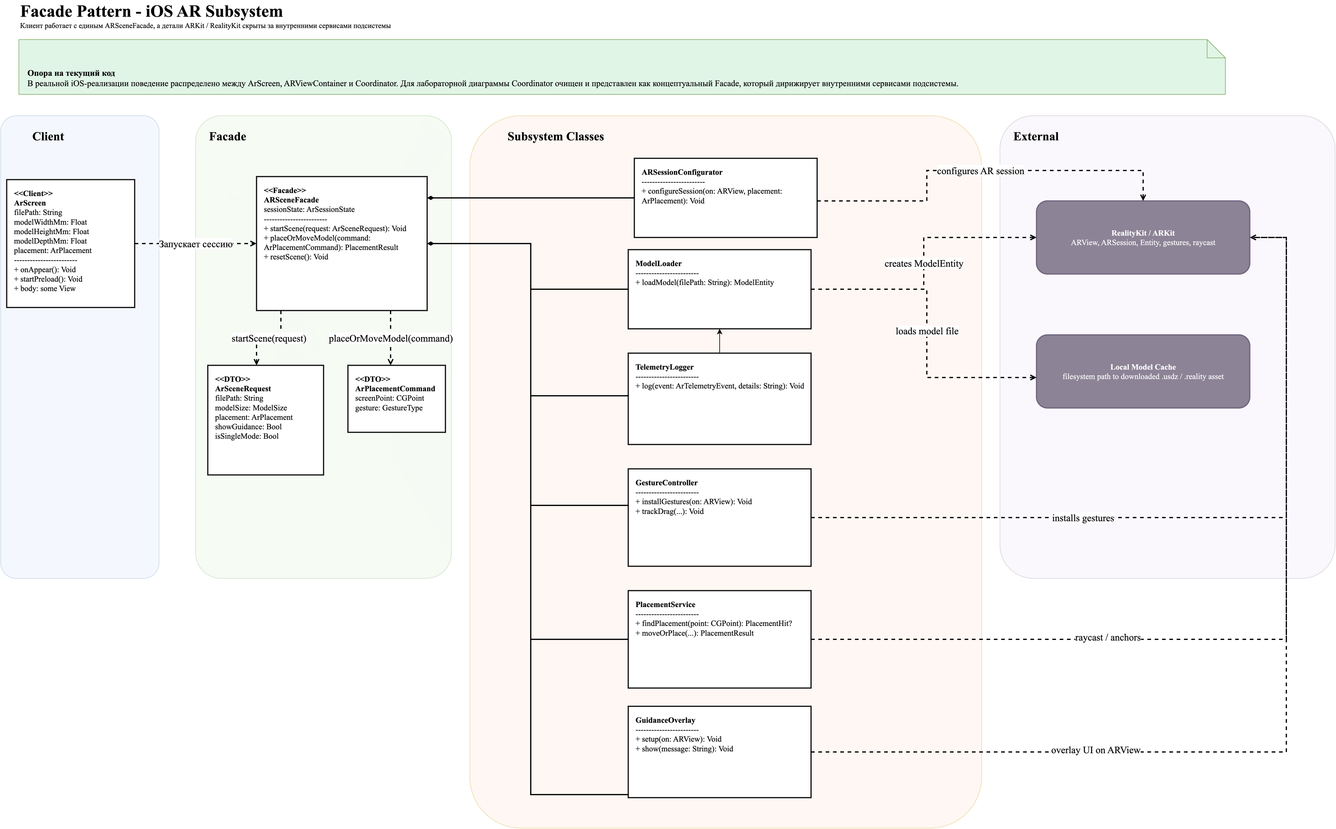
Facade Pattern: iOS AR Subsystem
Как скрыта сложность AR-подсистемы на iOS
Что показывает диаграмма
• Клиентом выступает ArScreen, который работает не с ARKit напрямую, а с единой точкой входа ARSceneFacade.
• Facade координирует внутренние сервисы: конфигурацию сессии, загрузку модели, размещение объекта, жесты, overlay и telemetry.
• Внешняя сложность RealityKit/ARKit и локального model cache скрыта за коротким бизнес-интерфейсом фасада.
Эта схема показывает применение структурного паттерна Facade для упрощения сложной AR-подсистемы.
Лабораторная 3, страница 1

Slide 8
Итог
Логика проектирования от бизнес-уровня к реализации
Главные выводы
Вся серия диаграмм описывает один и тот же проект на разных уровнях абстракции: сначала внешнее окружение, затем внутреннюю структуру, потом доменную модель, ключевой сценарий и частный архитектурный паттерн.
• Контекстная и контейнерная диаграммы задают границы системы и показывают техническое разбиение решения.
• Доменная модель фиксирует устойчивые бизнес-сущности: товар, корзину и AR-описание продукта.
• Core-диаграмма показывает ключевой пользовательский сценарий PDP -> кэш модели -> AR -> корзина.
• Scaled Architecture объясняет, как UI, use cases, repository contracts и adapters связаны по правилам Clean Architecture.
• Facade Diagram демонстрирует локальное упрощение сложной iOS AR-подсистемы через единый ARSceneFacade.
Такой набор схем можно использовать и в презентации, и в пояснительной записке: каждая диаграмма отвечает на свой архитектурный вопрос и не дублирует предыдущую.
Финальный слайд

